Slide 1


jiā
5.家

Slide 2
白云的家 小鸟的家
鱼儿的家 种子的家
我们 祖国的花朵
我们的家
▲
▲
▲
▲
▲
▲
▲
▲
▲
▲

Slide 3
蓝天 白云
树林 小鸟
小河 鱼儿
泥土 种子
祖国 花朵

Slide 4
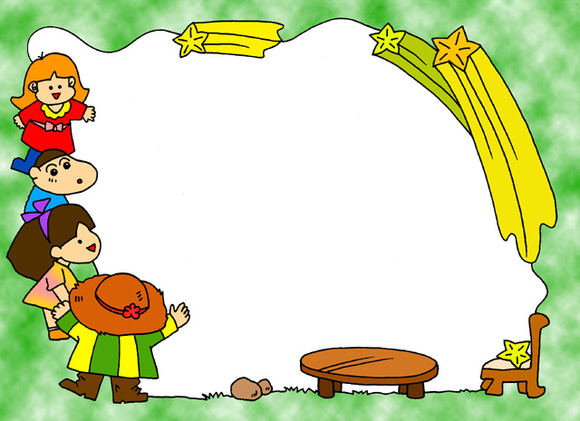

家
蓝天是白云的家，
树林是小鸟的家，
小河是鱼儿的家，
泥土是种子的家。
我们是祖国的花朵，
祖国就是我们的家。

Slide 5

蓝天是白云的家，

Slide 6
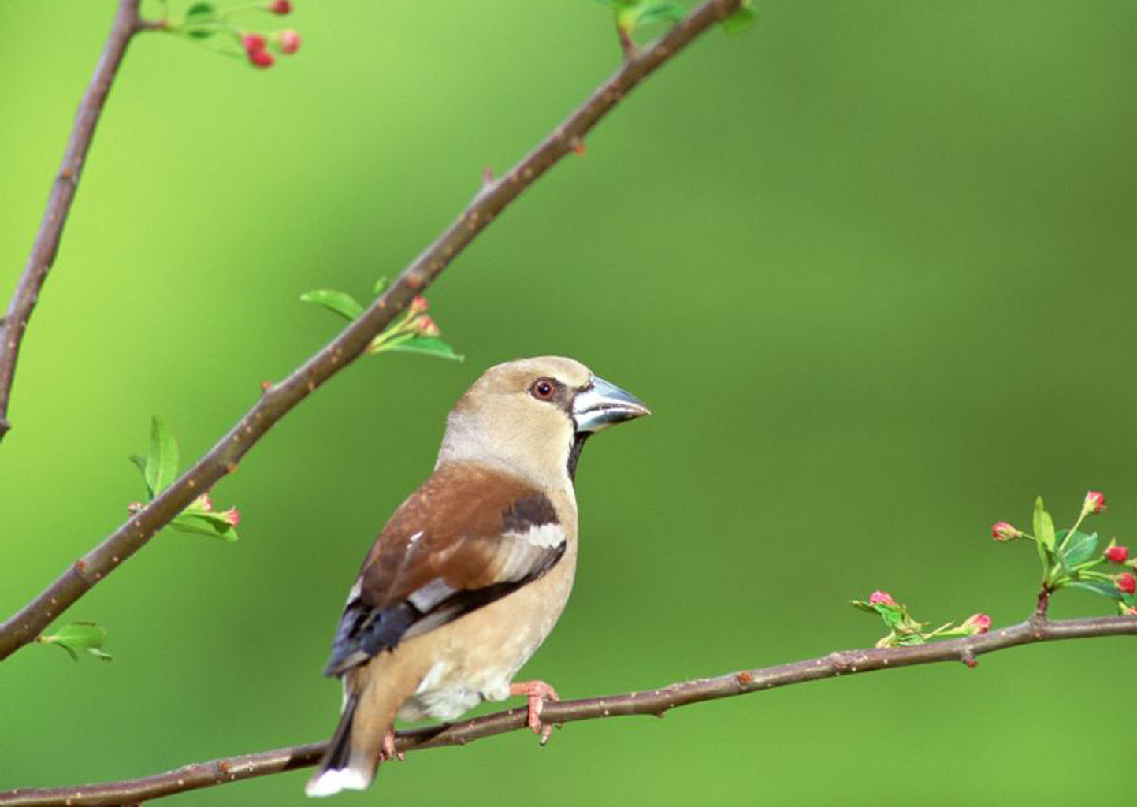
树林是小鸟的家，

Slide 7
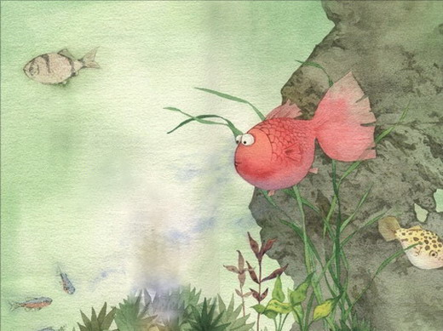
小河是鱼儿的家，

Slide 8

泥土是种子的家。

Slide 9
白云
蓝天是（ ）的家，
树林是（ ）的家，
小河是（ ）的家，
泥土是（ ）的家。
小鸟
鱼儿
种子

Slide 10

我们是祖国的花朵，
祖国就是我们的家。

Slide 11
家
蓝天是白云的家，
树林是小鸟的家，
小河是鱼儿的家，
泥土是种子的家。
我们是祖国的花朵，
祖国就是我们的家。

Slide 12
白兔
白色
雪白
黑白
白

Slide 13
白云
云朵
乌云
多云
云

Slide 14
儿
儿子
儿女
儿童

Slide 15
土
土地
泥土
国土

Slide 16
子女
子孙
孩子
桌子
子

